Slide 1
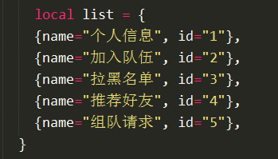
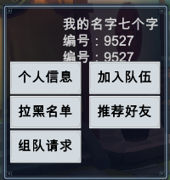
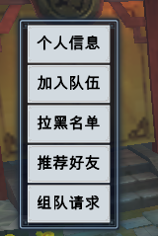
按钮列表
脚本，不需要改
X轴
y轴
菜单类型
0：双列菜单
1：单列菜单
数据，没有就不填或者填nil

Slide 2
